Slide 1

Приложение “SyrezLib”
Выполнил Каримов Айдар 1 группа “Яндекс Лицей Д21”

Slide 2

Необходимость в данном приложении?
› Ускорение работы в библиотеке
› Облегчение работы для сотрудников библиотеки и клиентов
› Переход с бумажных носителей
› Картотека библиотек занимает значительное количество площади

Slide 3


Цели и методы
Цели
Идея
Разработка приложения для ПК
«SyrezLib - система учета для библиотеки»
Данная идея появилась на свет после того, как в данном учебном году я побывал в библиотеке. Моя карточка была утеряна, и я начал думать как ускорить работу в библиотеке.

Slide 4
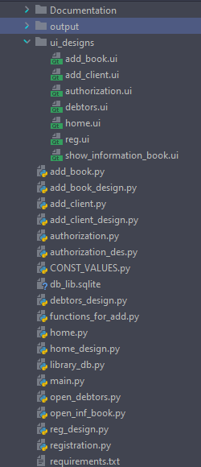
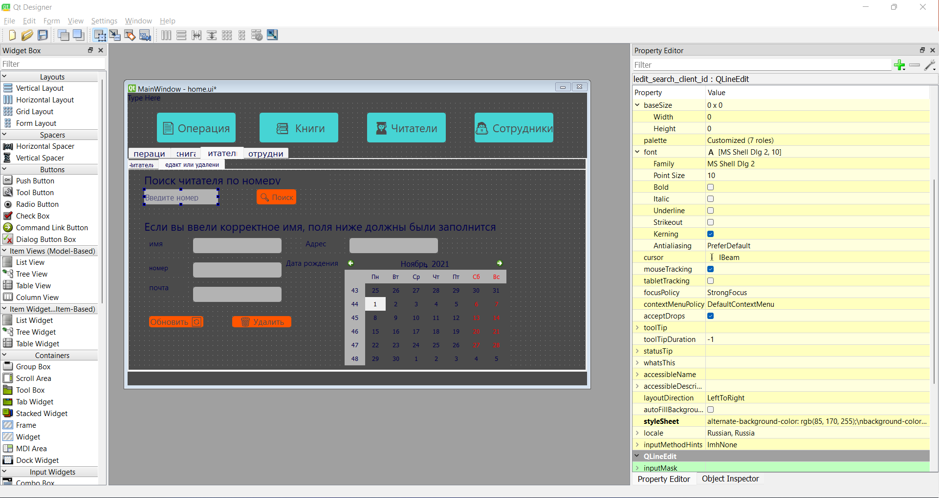
Реализация
Проект реализован на основе жесткой связи файл с классом – QT Designer файл

Slide 5
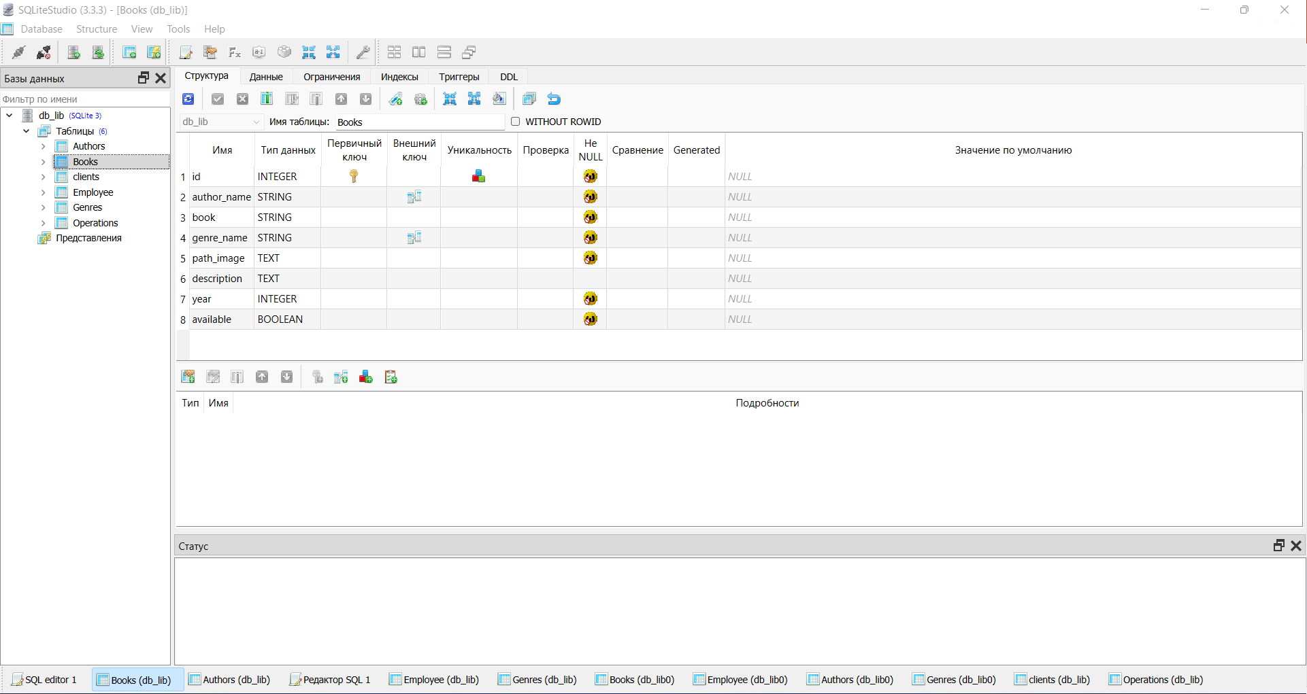
Работа с Базой Данных
В моем приложении мне понадобилось создать 6 таблиц

Slide 6




Использованные технологии
Qt Designer – для создания дизайна
Sqlite3 – для работы с базами данных
PyQt5 – создание приложения
Pyinstaller – для создания отдельного приложения
Github – для управления проектом и версиями кода

Slide 7
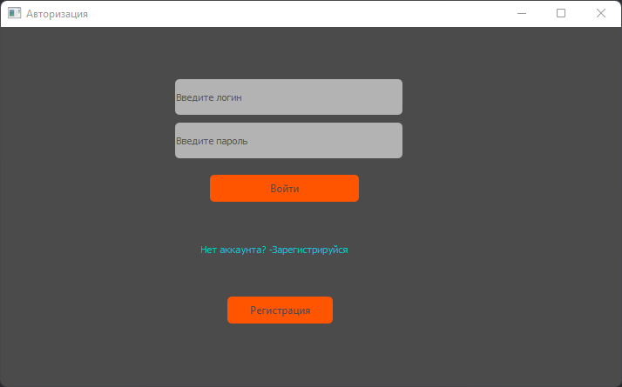
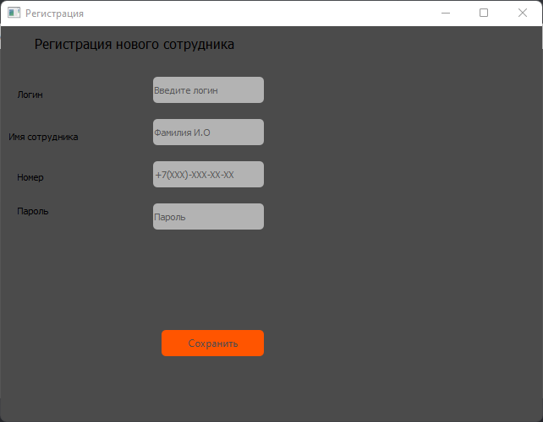
Скрины

Slide 8
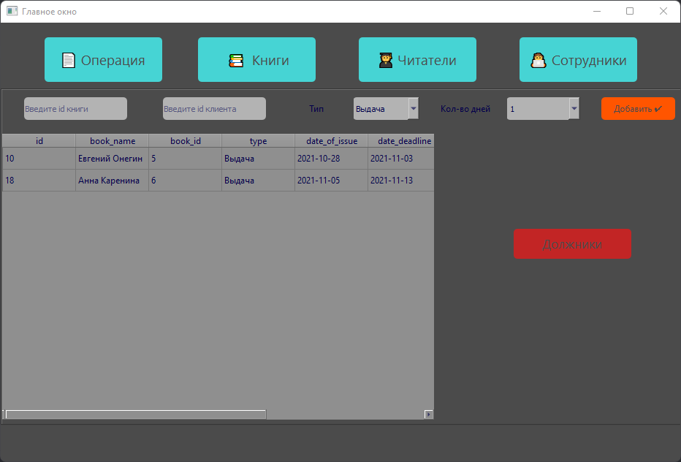
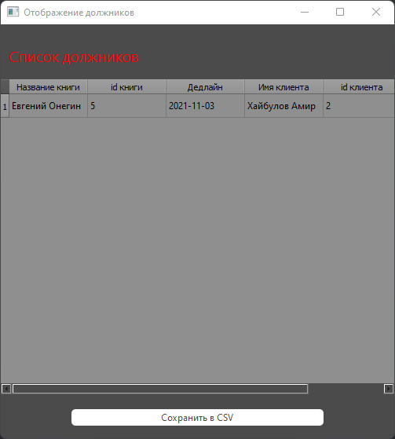

Slide 9
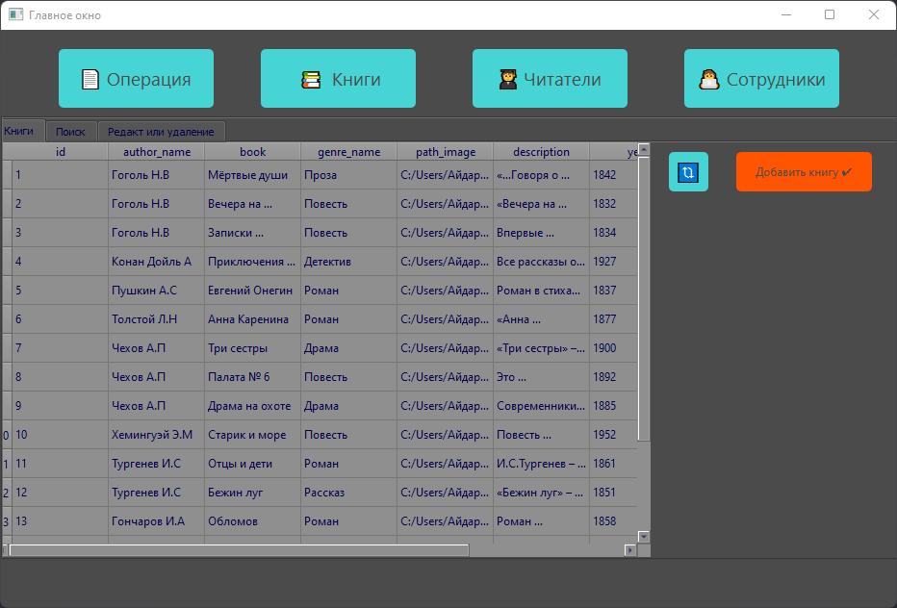
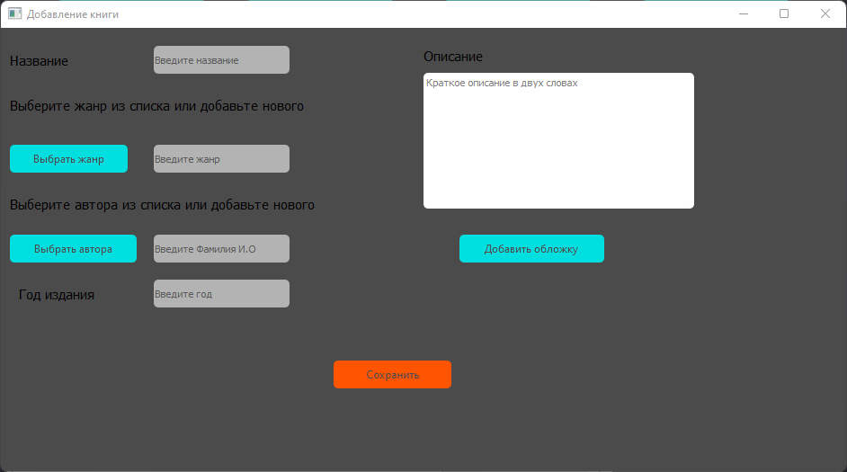

Slide 10
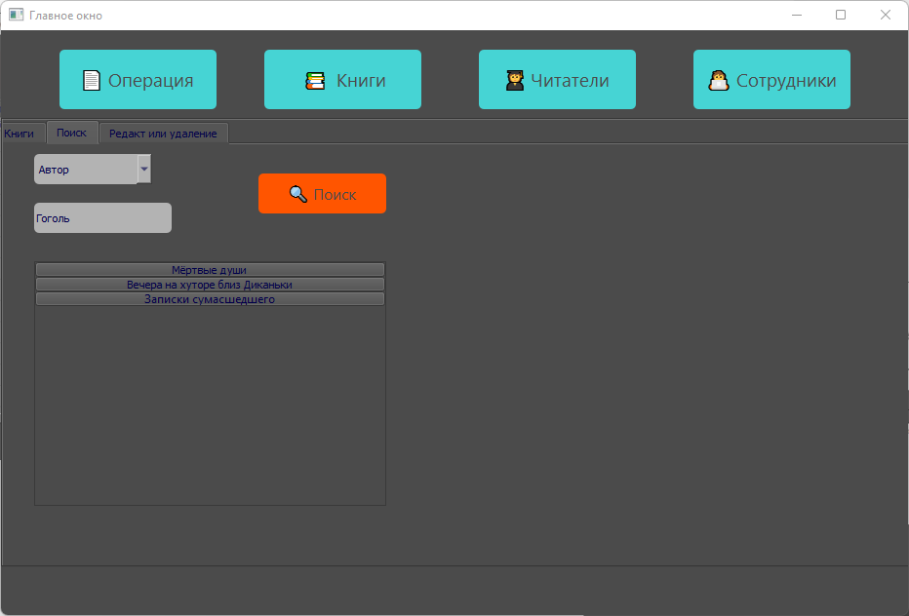
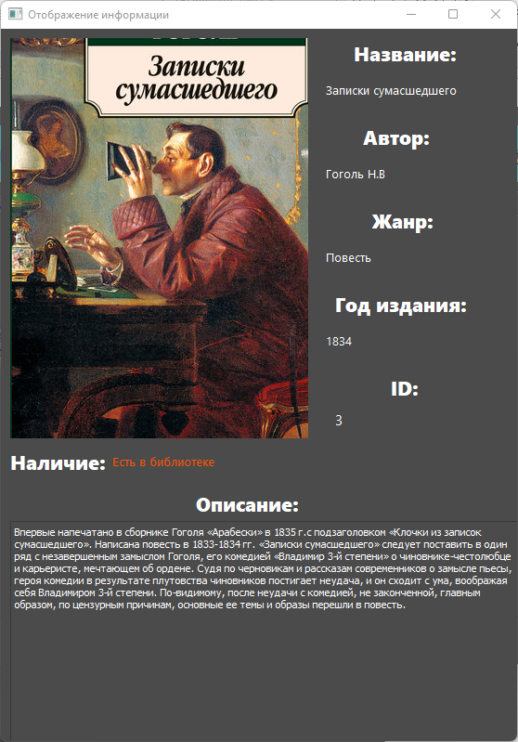

Slide 11
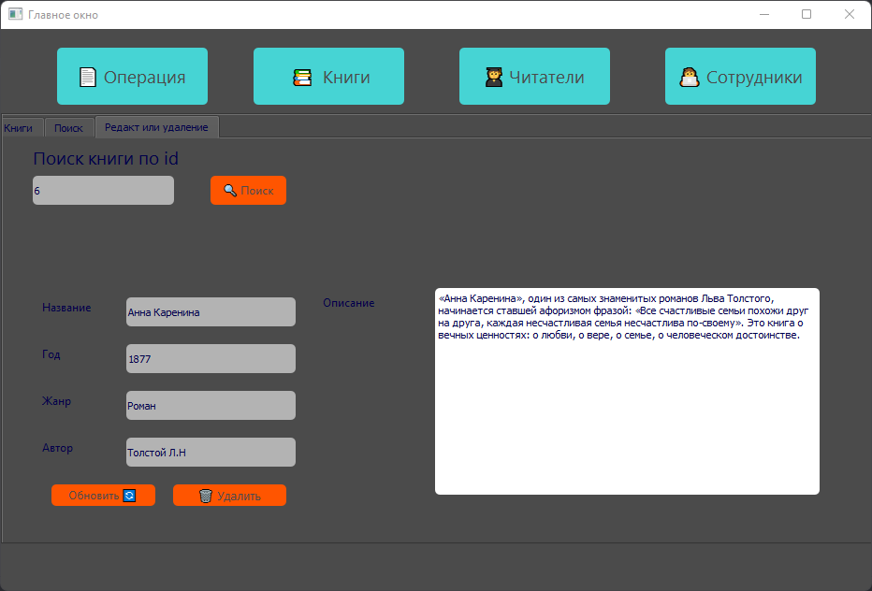

Slide 12
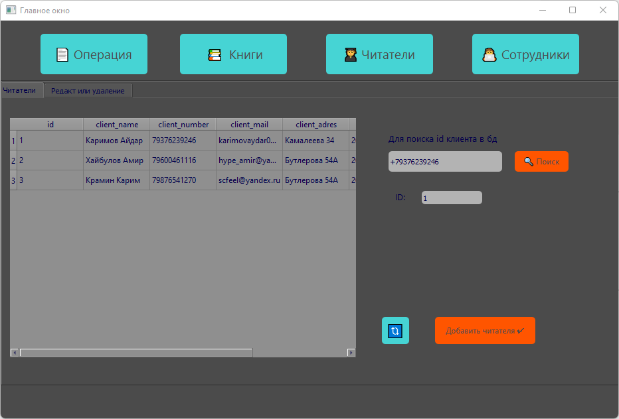
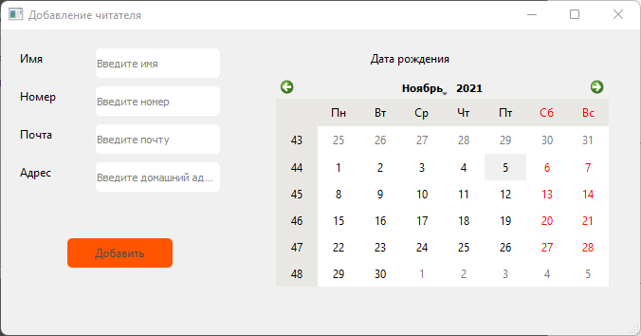
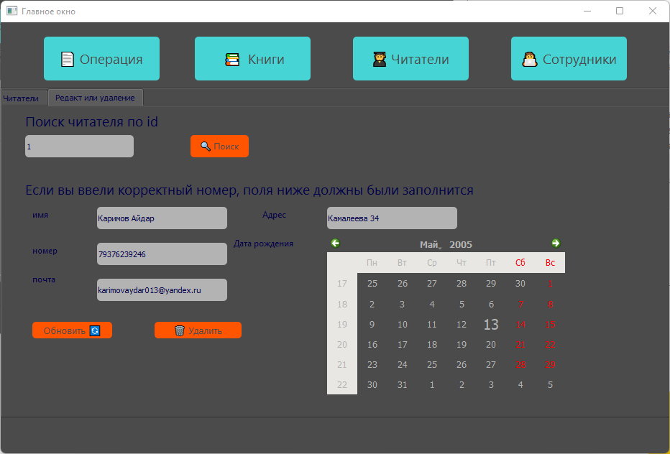

Slide 13
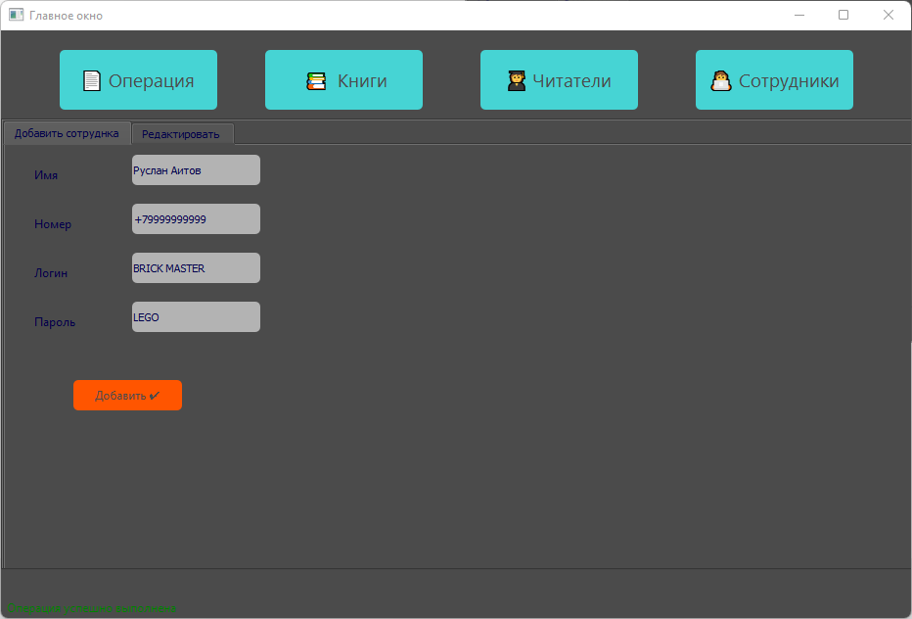
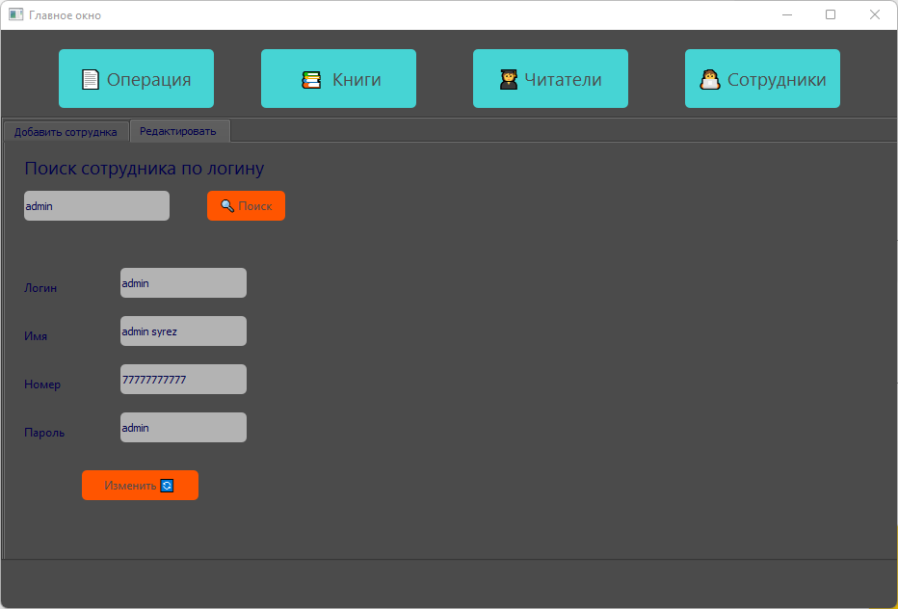

Slide 14
Вывод
Подводя итоги, я могу сказать, что создал приложения “SyrezLib”, которое направлено на ускорение и облегчение работы в библиотеках, с использованием языка программирования Python, библиотеки PyQt5 и приложения для создания графического интерфейса QtDesigner.
Возможности для доработки: добавить количество данных книг в библиотеке.

Slide 15
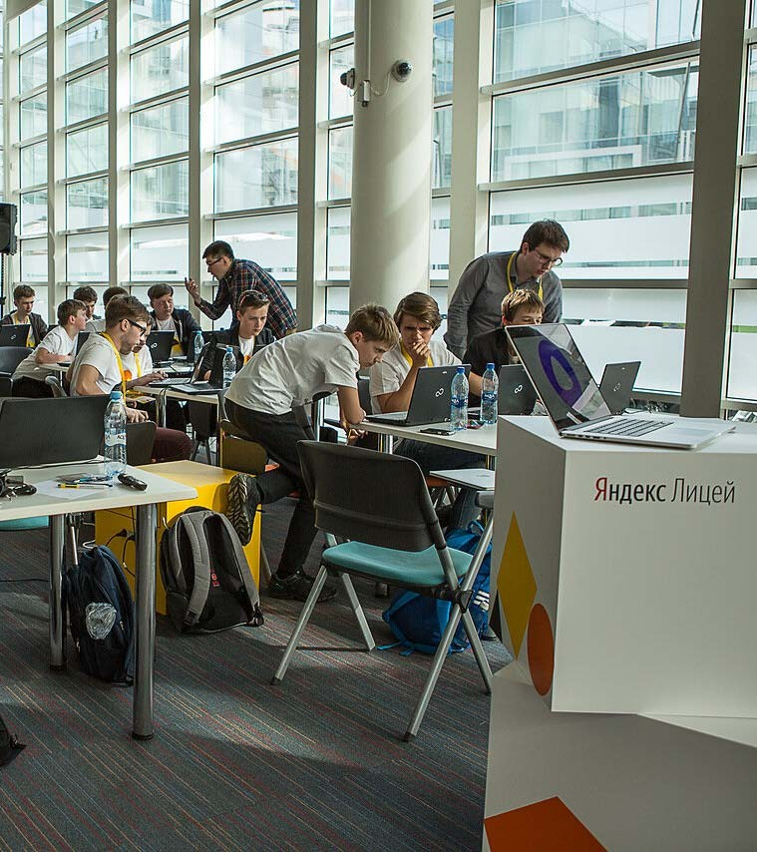


Спасибо
за внимание!
karimovaydar013@yandex.ru
https://github.com/syrez1/project_QT

